Slide 1
W120
Einführung in die Software-Entwicklung
Kapitel 6

Slide 2
Veraltete Forks vom GitHub-Ursprung
Wie kann ein Fork veralten? Häufigste Ursache:
Der Dozent aktualisiert die Aufgabe oder Musterlösung
Damit sind alle vor der letzten Änderung geforkten Repositories einen (oder mehr) Commit(s) „hinterher“
Was kann das für Probleme machen?
Sie verpassen ggf. wichtige Korrekturen z.B. im Skript
Es lassen sich keine Pull Requests zur Kontrolle stellen
Bisher empfohlenes Vorgehen bei veraltetem Fork:
Löschen Sie Ihren Fork und forken Sie neu!
Dabei verlieren Sie eventuell sogar eigene Änderungen!!!

Slide 3
Eigene Forks aktuell halten (1)
Die elegante Alternative:
Regelmäßig den Fork aktualisieren!
Das geht lässt sich über die GitHub-Webseite mittels eines „umgedrehten“ Pull-Requests bewerkstelligen!
Öffnen Sie einen Browser und gehen Sie zu Ihrem eigenen Fork des Projekts
https://github.com/nordakademie-einfuehrung-java/uebung_1_1
Hier habe ich im Original kleine Änderungen vorgenommen!

Slide 4
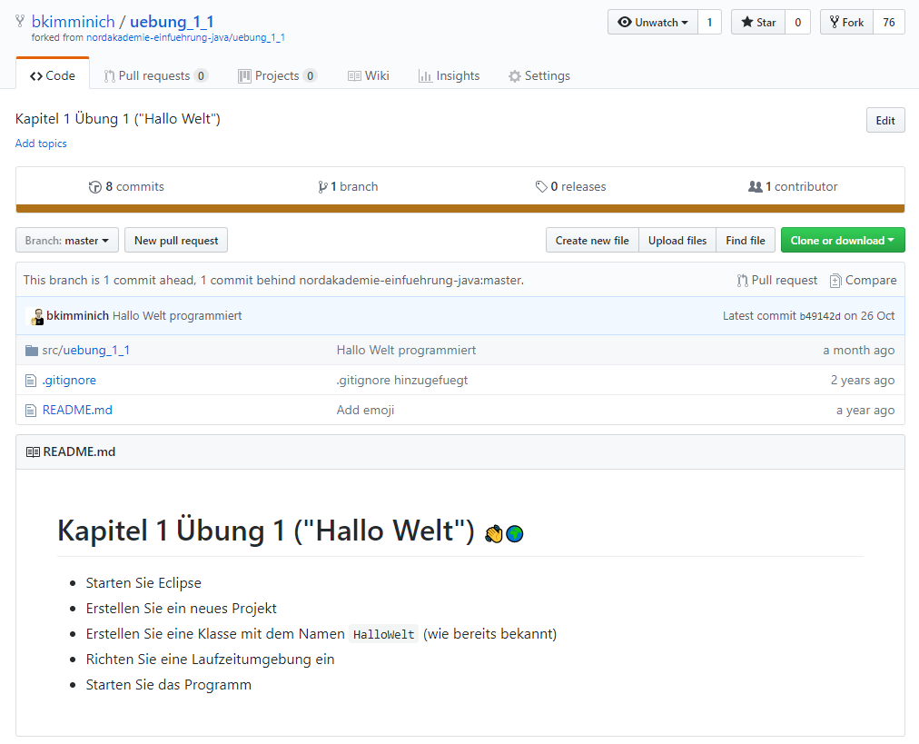
Eigene Forks aktuell halten (2)
Sie sollten dort sehen, dass Sie 1 Commit „hinterherhinken“:

Slide 5

Eigene Forks aktuell halten (3)
Klicken Sie auf
Sollten Sie dem Original um 1 oder mehrere Commits „voraus sein“, geht GitHub davon aus, dass Sie Ihre Änderungen in das Original überführen möchten
Wir wollen aber das Gegenteil tun, daher ändern wir die „Richtung“ des Pull Requests von
auf

Slide 6
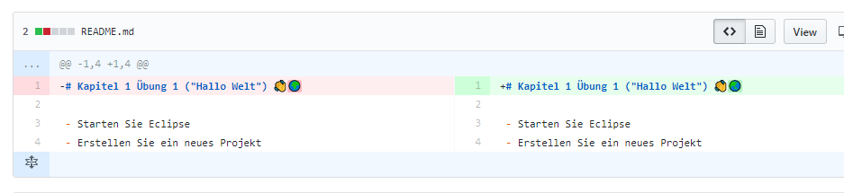

Eigene Forks aktuell halten (4)
Die Änderungen sehen Sie unten auf der Seite, z.B.
Klicken Sie nun
Da Sie Besitzer des Forks – und damit des Ziels des PR – sind, können Sie diesen nun akzeptieren, wodurch die Änderungen automatisch übernommen werden

Slide 7
Kapitel 6
Objektorientierte Programmierung
https://github.com/nordakademie-einfuehrung-java/uebung_6

Slide 8
Warum Objektorientierung?
Die Welt wird vom Menschen in Objekten wahrgenommen. Diese Objekte werden üblicherweise in der Analysephase eines Programms identifiziert.
Prozedurale Programmiersprachen haben lediglich Funktionen als Ausdrucksmittel, es kommt beim Übergang von der Analyse zur Umsetzung in der Sprache zu einem Bruch. Die Programme laufen mit der Dokumentation auseinander und sind schwer wartbar.
Objektorientierte Programmiersprachen verwenden in der Umsetzung das gleiche Paradigma wie bei der Analyse.

Slide 9
Abstraktion
Objekte haben drei wichtige Eigenschaften:
Jedes Objekt hat eine Identität.
Jedes Objekt hat einen Zustand.
Jedes Objekt zeigt ein Verhalten.
Die Identität eines Objektes bleibt von seiner Entstehung
bis zu seinem Tod immer gleich. Die Daten eines
Objektes und der Programmcode zu seiner
Manipulation werden als zusammengehörig behandelt.

Slide 10
Wiederverwendbarkeit
Bei jedem neuen Projekt müssen Probleme gelöst werden, für die in früheren Projekten bereits eine Lösung programmiert wurde. Ziel der Software-entwicklung ist daher eine bestmögliche Wiederverwendbarkeit von Komponenten.
Durch Abstraktion der zu bewältigenden Aufgaben erleichtern objektorientierte Programmiersprachen die Programmierung wiederverwendbarer Softwarekomponenten.

Slide 11
Klassen (1)
Klassen sind das wichtigste Merkmal objektorientierter Programmiersprachen.
Eine Klasse definiert einen neuen Typ und beschreibt die Eigenschaften der Objekte und gibt somit den Bauplan für neue Objekte an.
Jedes Objekt ist ein Exemplar (engl. instance, daher auch "Instanz" genannt) einer Klasse.

Slide 12
Klassen (2)
Eine Klasse deklariert im Wesentlichen zwei Dinge: Attribute (was das Objekt hat) sowie Operationen (was das Objekt kann).
Attribute werden in Java durch Variablen implementiert.
Die Operationen einer Klasse werden durch Methoden (auch "Funktionen" genannt) abgebildet.

Slide 13
Klassen (3)
Um eine Klasse zu entwerfen, kann der Objektansatz
gewählt werden. Man versetzt sich in das abzubildende
Objekt und sagt sich:
"Ich bin …" für den Klassennamen
"Ich habe …" für die Attribute
"Ich kann …" für die Operationen

Slide 14
Klassen (4)
Beispiel:
Wir wollen Autos abbilden, insbesondere die gefahrenen
Kilometer. Dieses soll durch eine eigene Klasse geschehen.
Den Entwurf unserer Klasse testen wir mit dem
objektorientierten Ansatz:
Klassenname: Ich bin ein Auto.
Attribute: Ich habe einen Kilometerstand und einen Tankinhalt.
Operationen: Ich kann eine gewisse Strecke fahren.

Slide 15
Die Klasse "Auto"
Eine Klassendefinition wird in Java durch das Schlüsselwort
class eingeleitet. Anschließend folgt innerhalb von
geschweiften Klammern eine beliebige Anzahl an Variablen- und
Methodendefinitionen – Beispiel:
public class Auto {
public double kilometerstand;
public double tankinhalt = 40;
public void fahre(double kilometer) {
kilometerstand = kilometerstand + kilometer;
tankinhalt = tankinhalt - (kilometer * 0.1);
}
}

Slide 16
Exemplare
Ein konkretes Objekt (Exemplar) erzeugt man mit Hilfe des new-Operators, z. B.: new Auto();
Um mit dem Objekt nach der Anlage weiterarbeiten zu können, muss eine Variable vom Typ der Klasse deklariert und ihr das neu erzeugte Objekt zugewiesen werden – Beispiel: Auto testwagen; testwagen = new Auto(); Die erste Anweisung ist eine normale Variablendeklaration, in diesem Fall für eine Referenzvariable vom Typ Auto. Die zweite Anweisung erzeugt ein Exemplar der Klasse Auto und weist dieses der Variablen testwagen zu.

Slide 17
Punktnotation (1)
Die in einer Klasse deklarierten Variablen heißen "Objektvariablen", beziehungsweise "Exemplar-", "Instanz-" oder "Ausprägungsvariablen". Wird ein Objekt geschaffen, dann erhält es seinen eigenen Satz von Objektvariablen. Sie bilden den Zustand des Objekts.
Ist das Objekt angelegt, ermöglicht der Punkt "." (auch "Selektor" genannt) den Zugriff auf die Methoden oder Variablen.

Slide 18
Punktnotation (2)
Beispiele:
Um das Auto 10 Kilometer fahren zu lassen, verwendet man folgenden Aufruf: testwagen.fahre(10);
Den aktuellen Kilometerstand kann man z. B. wie folgt ausgeben: System.out.println(testwagen.kilometerstand);

Slide 19
Exemplare – Übung (Teil 1)
Implementieren Sie die bisher vorgestellte Klasse Auto.
Schreiben Sie eine neue Klasse AutoTester, in deren main-Methode Sie zwei neue Autos erzeugen und diese jeweils nacheinander drei unterschiedliche Wegstrecken zurücklegen lassen. Verwenden Sie hierzu Zufall.getZufallInt(min, max) aus der letzten Vorlesung.
Geben Sie nach jeder Wegstrecke die gefahrenen Gesamtkilometer und den Tankinhalt aus.

Slide 20
Referenzvariablen
Objektvariablen sind Referenzvariablen, d. h. es wird nur die
Referenz auf das Objekt kopiert, nicht jedoch das Objekt selbst.
Beispiel:
Auto autoA = new Auto();
Auto autoB = autoA; // Referenz auf autoA
autoA.fahre(20);
autoB.fahre(30);
System.out.println(autoA.kilometerstand);
System.out.println(autoB.kilometerstand);
Beide Ausgaben liefern 50, da bei beiden Aufrufen dasselbe
Objekt fortbewegt wurde.

Slide 21
Null (1)
In Java gibt es das spezielle Literal null, das anzeigt, dass eine Referenzvariable auf kein Objekt verweist. Der Wert ist nur für Referenzen vorgesehen und kann in keinen primitiven Typ wie die Ganzzahl 0 umgewandelt werden.
Die null-Referenz ist typenlos, das heißt, sie kann jedem Objekt zugewiesen und jeder Funktion übergeben werden, die ein Objekt erwartet – Beispiele: Auto a = null; String s = null; System.out.println( null );

Slide 22
Null (2)
Da es nur ein null gibt, gilt zum Beispiel (Auto) null == (String) null
Der Haupteinsatz sieht vor, damit uninitialisierte Referenzvariablen zu kennzeichnen.

Slide 23
NullPointerException (1)
Da sich hinter null kein Objekt verbirgt, ist es auch nicht möglich, eine Methode aufzurufen.
Der Compiler kennt zwar den Typ jedes Objekts, weiß aber erst zur Laufzeit, was referenziert wird.
Wird versucht, über die null-Referenz auf eine Eigenschaft eines Objekts zuzugreifen, bricht das Programm zur Laufzeit mit einer sogenannten "NullPointerException" ab.

Slide 24
NullPointerException (2)
Beispiel:
Auto keinAuto = null;
keinAuto.fahre(10);
Beim Ausführen dieses Programmcodes bricht das Programm mit folgender Fehlermeldung ab:
java.lang.NullPointerException
at NullPointer.main(NullPointer.java:10)
Exception in thread "main"

Slide 25
Exemplare – Übung (Teil 2)
Erweitern Sie die Klasse Auto derart, dass der "Benzinverbrauch pro km" und der "maximale Tankinhalt" ebenfalls Eigenschaften eines Autos sind.
Es soll nur solange gefahren werden, wie der Treibstoff reicht.
Implementieren Sie folgende Methode, um den Tank aufzufüllen: tanken(int liter)

Slide 26
Konstruktoren (1)
In objektorientierten Programmiersprachen lassen sich spezielle Methoden definieren, die bei der Initialisierung eines Objekts aufgerufen werden, die sogenannten "Konstruktoren".
In Java werden Konstruktoren als Methoden ohne Rückgabewert definiert, die den Namen der Klasse erhalten, zu der sie gehören. Konstruktoren dürfen eine beliebige Anzahl an Parametern haben. Beispiel: public Auto(double verbr, double tankgr) { verbrauch = verbr; tankgroesse = tankgr; }

Slide 27
Konstruktoren (2)
Soll ein Objekt unter Verwendung eines parametrisierten Konstruktors instanziiert werden, so sind die Argumente wie bei einem Methodenaufruf in Klammern nach dem Namen des Konstruktors anzugeben – Beispiel:
Auto golf = new Auto(0.11, 55);
In diesem Fall wird zunächst Speicher für das Auto-Objekt beschafft und dann der Konstruktor aufgerufen. Dieser initialisiert seinerseits die Instanzvariablen verbrauch und tankvolumen mit den übergebenen Argumenten.

Slide 28
Überladen von Konstruktoren (1)
In Java ist es erlaubt, Methoden zu überladen, d. h. innerhalb einer Klasse zwei unterschiedliche Methoden mit demselben Namen zu definieren. Der Compiler unterscheidet die verschiedenen Varianten anhand der Anzahl und der Typisierung ihrer Parameter.
Haben zwei Methoden denselben Namen, aber unterschiedliche Parameterlisten, werden sie als verschieden angesehen.
Es ist dagegen nicht erlaubt, zwei Methoden mit exakt demselben Namen und identischer Parameterliste zu definieren.

Slide 29
Überladen von Konstruktoren (2)
Der Rückgabetyp einer Methode trägt nicht zu ihrer Unterscheidung bei.
Konstruktoren dürfen ebenfalls überladen werden – z. B. ist dies gültig:
public Auto(int kilometerstand)‏
public Auto(double verbrauch, double
tankvolumen)‏
public Auto(double verbrauch, double
tankvolumen, int
kilometerstand)‏

Slide 30
Default-Konstruktor
Falls eine Klasse überhaupt keinen expliziten Konstruktor besitzt, wird vom Compiler automatisch ein parameterloser "Default-Konstruktor" generiert.
Seine einzige Aufgabe besteht darin, den Speicherplatz für das Objekt zu reservieren.
Enthält eine Klassendeklaration dagegen nur parametrisierte Konstruktoren, wird kein Default-Konstruktor erzeugt, und die Klassendatei besitzt überhaupt keinen parameterlosen Konstruktor.

Slide 31
Übung (Teil 3)
Erstellen Sie eine Klasse Person. Eine Person soll einen Vor- und einen Nachnamen besitzen. Desweiteren interessiert uns noch das Geburtsjahr.
Legen Sie zwei Personen an und geben Sie jeweils den Namen und das Alter der Person aus.

Slide 32
Übung (Teil 4)
Erweitern Sie die Klasse Auto um zwei Exemplarvariablen profiltiefeReifen und wagenname.
Bei jeder Fahrt wird ab sofort auch das Profil der Reifen abgefahren. Mit unzureichender Profiltiefe (< 3 mm) soll ein Auto nicht mehr fahren.
Erstellen Sie eine Methode wechlseReifen(), um die Profiltiefe wiederherzustellen.
Der Wagenname soll nur im Konstruktor übergeben werden und sonst nicht änderbar sein. Er soll jedoch bei Bedarf ausgegeben werden können.

Slide 33
Übung (Teil 5)
Erweitern Sie die Klasse Auto um eine Instanzvariable fahrer. Der Fahrer soll vom Typ Person aus Teil 3 sein.
Vor jeder Fahrt muss ein Fahrer in das Auto gesetzt werden. Ohne Fahrer fährt das Auto nicht.
Ist der Fahrer besonders jung (<= 20), so soll der Verbrauch um 10% und die Reifenabnutzung um 5% steigen. Ist der Fahrer besonders alt (>= 60), sinken die Werte um 10% bzw 5%.

Slide 34
Übung (Teil 6)
Simulieren Sie zum Test ein 1000-Minuten-Rennen nach
folgenden Regeln:
Es sollen 5 Autos und 4 Fahrer teilnehmen. Zu Beginn werden die Fahrer den Autos zufällig zugewiesen.
Jede Minute wird neu entschieden, ob gefahren wird, getankt wird oder die Reifen gewechselt werden (treffen Sie die Entscheidung möglichst optimal).
Wenn gefahren wird, ist die zurückgelegte Strecke zufällig zwischen 3 und 4 zu ermitteln.
Alle 10 Minuten wechselt ein zufälliger Fahrer in das leere Auto und lässt das alte leer stehen.

Slide 35
Zusammenfassung: Was haben wir gelernt?
Klassen entwerfen
Exemplare einer Klasse erzeugen
Methoden und Attribute eines Exemplars verwenden

Slide 36
Was kommt als nächstes?
Weitere Grundlagen der Objektorientierung

